Slide 1
RumorsBreaker
TrueSilver
May 2016

Slide 2
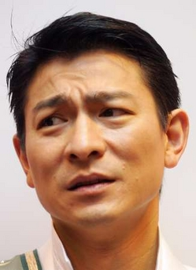
???
月球上能看到长城？
微波炉加热食物会致癌？
刘德华车祸去世？
少林方丈涉嫌嫖娼？
微信朋友圈点赞会被扣费？

Slide 3
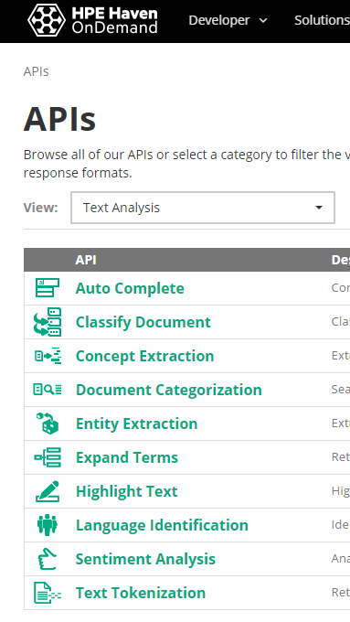
Solution

Slide 4
2.1 用户可以输入疑似谣言文章的内容或者链接。
2.2 用户输入后，系统返回结果，提示是谣言的几率。
2.3 用户输入后，系统返回从知乎、果壳等相对权威的网站或论坛搜索到的相关文章，并展示回答的内容。
2.4 以上返回的相关内容的文章提供链接，用户可以通过点击直接导航到源网站

Slide 5
Demo

